Slide 1
Понятие степени с натуральным показателем 5 класс
Градусова Ольга Михайловна
МОУ гимназия №1
г. Ярославль

Slide 2
№1
51 · 8 – 46 · 8
40
52 · 9 – 47 · 9
45
53 · 10 – 48 · 10
50
54 · 11 – 49 · 11
55

Slide 3
40=20+20
50=25+25
45=15+15+15
40=10+10+10+10
40=8+8+8+8+8
45=9+9+9+9+9
50=10+10+10+10+10
55=11+11+11+11+11

Slide 4
№2
8 + 8 + 8 + 8 + 8 + 8 + 8 + 8 + 8=
= 8 · 9
125 + 125 + 125 + 125 + 125=
= 125 · 6
(a+b) + (a+b) + (a+b) + (a+b)=
= (a+b) · 4
X + X + X + X + X + Y +Y +Y + Y=
= X · 5 + Y · 4

Slide 5
№3
8 · 8 · 8 · 8 · 8 · 8 · 8 · 8 · 8
125 · 125 · 125 · 125 · 125 · 125
(a+b) · (a+b) · (a+b) · (a+b)
X · X · X · X · X · Y · Y · Y · Y

Slide 6
№3
8 · 8 · 8 · 8 · 8 · 8 · 8 · 8 · 8=
=
125 · 125 · 125 · 125 · 125 · 125=
=
(a+b) · (a+b) · (a+b) · (a+b)=
=
X · X · X · X · X · Y · Y · Y · Y=
=

Slide 7
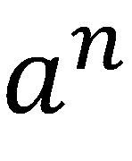
a – основание степени
n – показатель степени

Slide 8
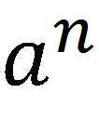

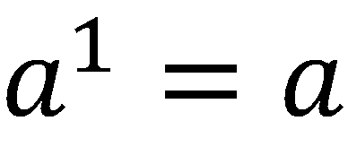
= · · · … · (n>1)
n множителей

Slide 9
физкультминутка
Из -за парт мы выйдем дружно
Но шуметь совсем не нужно,
Встали прямо, ноги вместе,
Поворот кругом, на месте.
Хлопнем пару раз в ладошки.
И потопаем немножко.
А теперь представим, детки,
Будто руки наши – ветки.
Покачаем ими дружно,
Словно ветер дует южный
Ветер стих. Вздохнули дружно
Нам урок продолжить нужно.
Подравнялись, тихо сели
И на доску посмотрели.

Slide 10





№4
1)
2)
3)
4)
5)

Slide 11
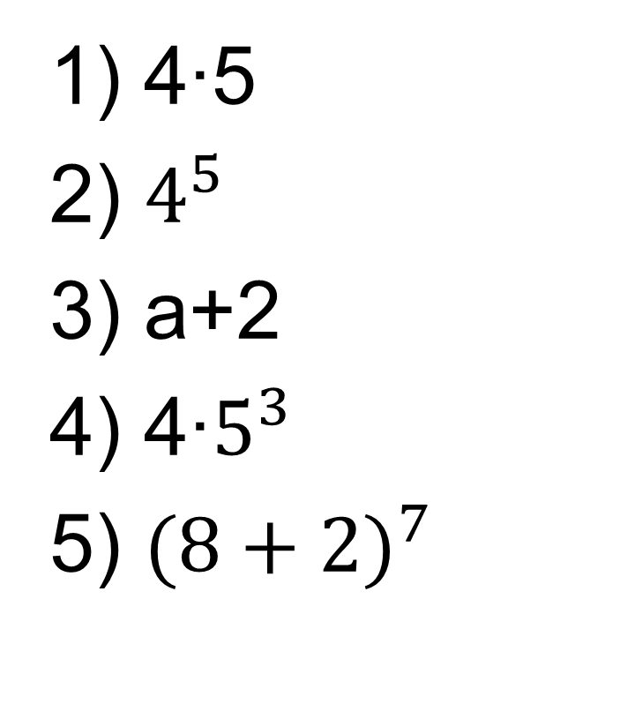
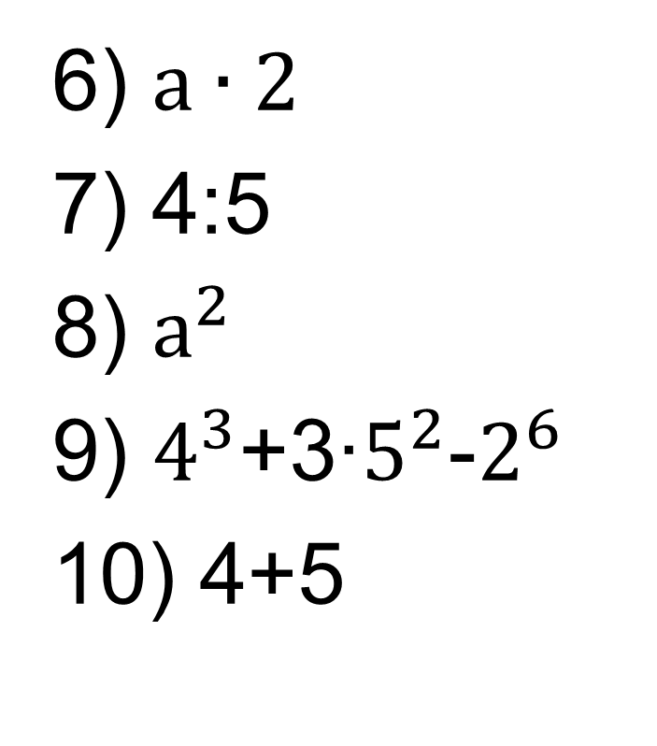
№6

Slide 12
самопроверка
2 4 5 8 9

Slide 13
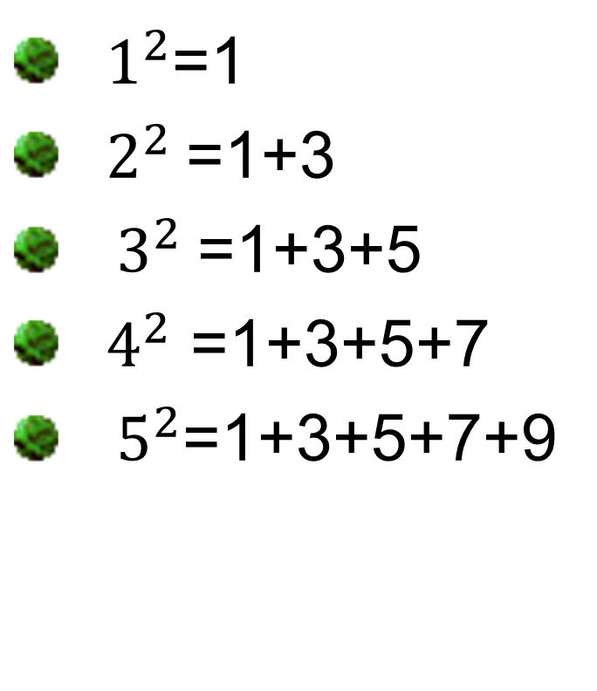
№7
● | ● | ● | ● | ●
● | ● | ● | ● | ●
● | ● | ● | ● | ●
● | ● | ● | ● | ●
● | ● | ● | ● | ●

Slide 14
.
На уроке мне было
не интересно.
У меня было
много ошибок
Я считаю, что мне
еще нужно
поработать над
этой темой.
Я хорошо потрудился на уроке. Мне было интересно.
Я доволен своей работой.
У меня возникали
трудности на уроке,
но я c ними справился.
Я понял свои ошибки
и больше постараюсь
не допускать их

